Slide 1
퀵정렬
모두를 위한 알고리즘
김종완 강사

Slide 2
대표적인 알고리즘: 정렬
정렬 (sorting): 어떤 데이터들이 주어졌을 때 이를 정해진 순서대로 나열하는 것
정렬은 프로그램 작성시 빈번하게 필요로 함
다양한 알고리즘이 고안되었으며, 알고리즘 학습의 필수
다양한 정렬 알고리즘 이해를 통해, 동일한 문제에 대해 다양한 알고리즘이 고안될 수 있음을 이해하고, 각 알고리즘간 성능 비교를 통해, 알고리즘 성능 분석에 대해서도 이해할 수 있음

Slide 3
알고리즘 연습 방법
1. 연습장과 펜을 준비하자.
2. 알고리즘 문제를 읽고 분석
3. 간단하게 테스트용으로 매우 간단한 경우부터 복잡한 경우 순서대로 생각해보면서,
연습장과 펜을 이용하여 알고리즘을 생각해본다.
4. 가능한 알고리즘이 보인다면, 구현할 알고리즘을 세부 항목으로 나누고, 문장으로
세부 항목을 나누어서 적어본다.
5. 코드화하기 위해, 데이터 구조 또는 사용할 변수를 정리하고,
6. 각 문장을 코드 레벨로 적는다.
7. 데이터 구조 또는 사용할 변수가 코드에 따라 어떻게 변하는지를 손으로 적으면서,
임의 데이터로 코드가 정상 동작하는지를 연습장과 펜으로 검증한다.

Slide 4
퀵 정렬 (Quick sort) 란?
퀵 정렬은 불안정 정렬 에 속하며, 다른 원소와의 비교만으로 정렬을 수행하는 비교 정렬 에 속한다.
분할 정복 알고리즘의 하나로, 평균적으로 매우 빠른 수행 속도를 자랑하는 정렬 방법합병 정렬(merge sort)과 달리 퀵 정렬은 리스트를 비균등하게 분할한다.

Slide 5
퀵 정렬 (Quick sort) 란?
분할 정복(divide and conquer) 방법 문제를 작은 2개의 문제로 분리하고 각각을 해결한 다음, 결과를 모아서 원래의 문제를 해결하는 전략이다.분할 정복 방법은 대개 순환 호출을 이용하여 구현한다.

Slide 6
퀵 정렬 (Quick sort) 란?
과정 설명
리스트 안에 있는 한 요소를 선택한다. 이렇게 고른 원소를 피벗(pivot) 이라고 한다.

Slide 7
퀵 정렬 (Quick sort) 란?
과정 설명
피벗을 기준으로 피벗보다 작은 요소들은 모두 피벗의 왼쪽으로 옮겨지고 피벗보다 큰 요소들은 모두 피벗의 오른쪽으로 옮겨진다. (피벗을 중심으로 왼쪽: 피벗보다 작은 요소들, 오른쪽: 피벗보다 큰 요소들)
피벗을 제외한 왼쪽 리스트와 오른쪽 리스트를 다시 정렬한다.
분할된 부분 리스트에 대하여 순환 호출 을 이용하여 정렬을 반복한다.
부분 리스트에서도 다시 피벗을 정하고 피벗을 기준으로 2개의 부분 리스트로 나누는 과정을 반복한다.
부분 리스트들이 더 이상 분할이 불가능할 때까지 반복한다.리스트의 크기가 0이나 1이 될 때까지 반복한다.

Slide 8
퀵 정렬 (Quick sort) 란?
요약
분할(Divide): 입력 배열을 피벗을 기준으로 비균등하게 2개의 부분 배열(피벗을 중심으로 왼쪽: 피벗보다 작은 요소들, 오른쪽: 피벗보다 큰 요소들)로 분할한다.
정복(Conquer): 부분 배열을 정렬한다. 부분 배열의 크기가 충분히 작지 않으면 순환 호출 을 이용하여 다시 분할 정복 방법을 적용한다.
결합(Combine): 정렬된 부분 배열들을 하나의 배열에 합병한다.

Slide 9
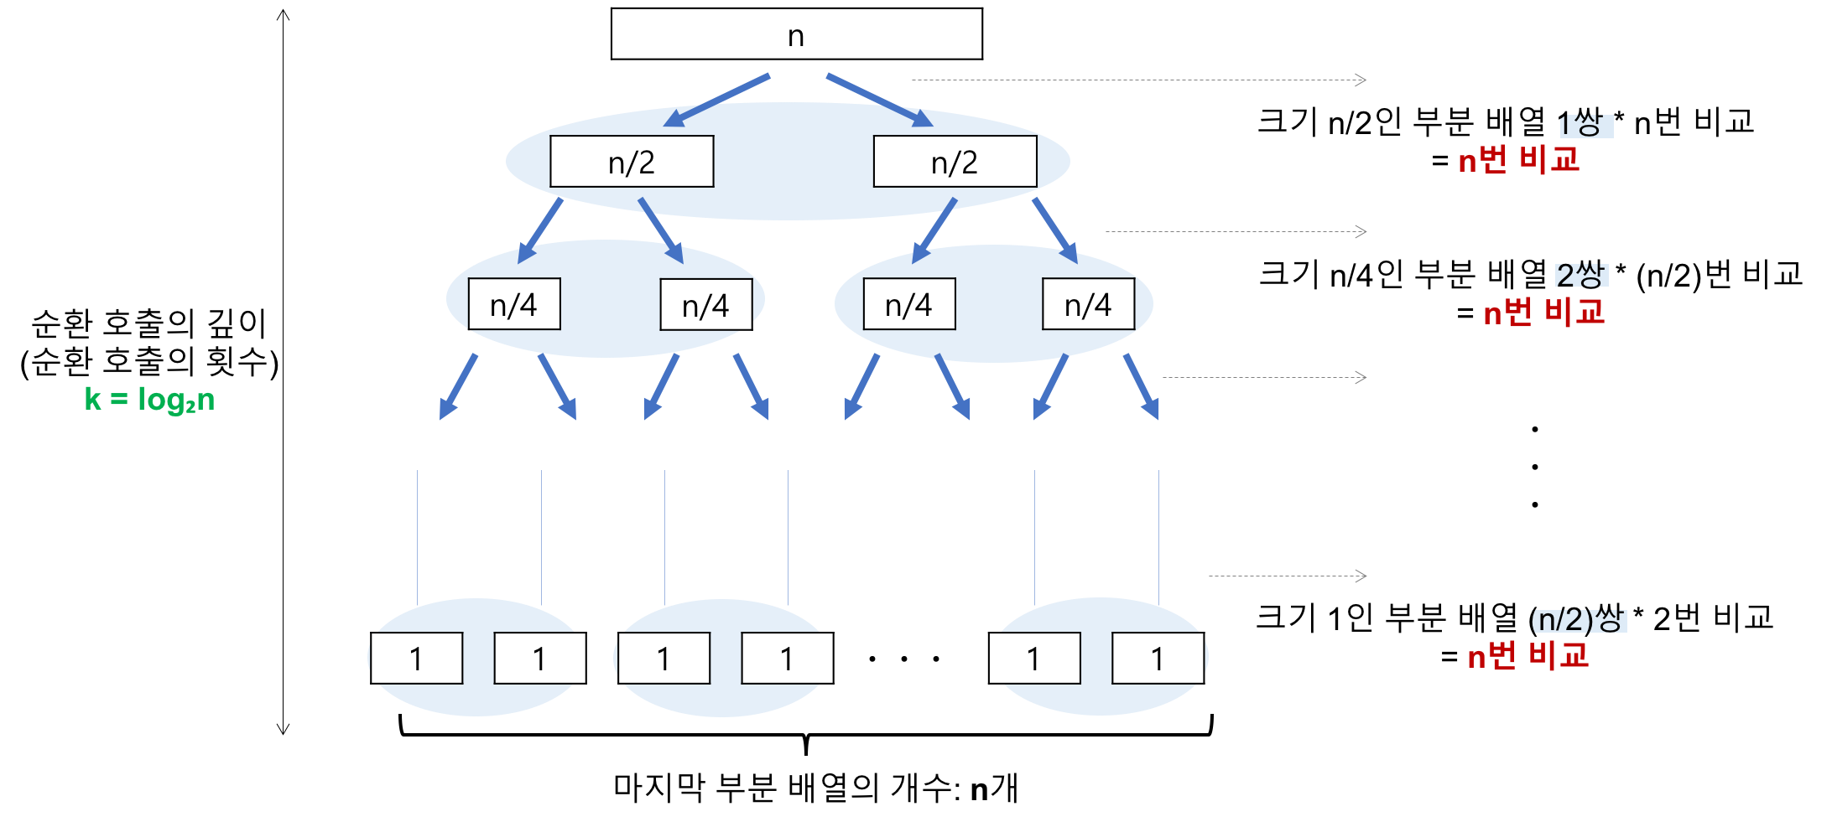
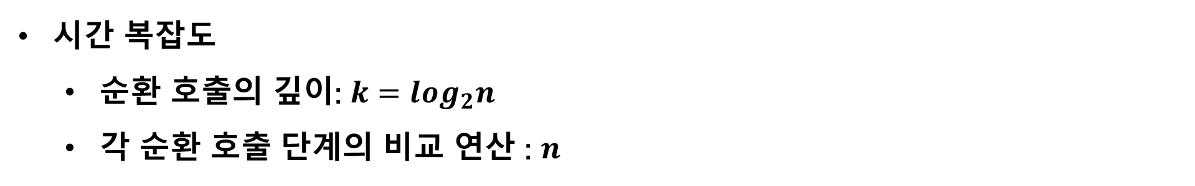
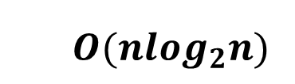
퀵 정렬 (Quick sort) 란?
시간 복잡도
순환 호출의 깊이: $k=log_{2}n$
각 순환 호출 단계의 비교 연산 : $n$
$$O(nlog_{2}n)$$

Slide 10
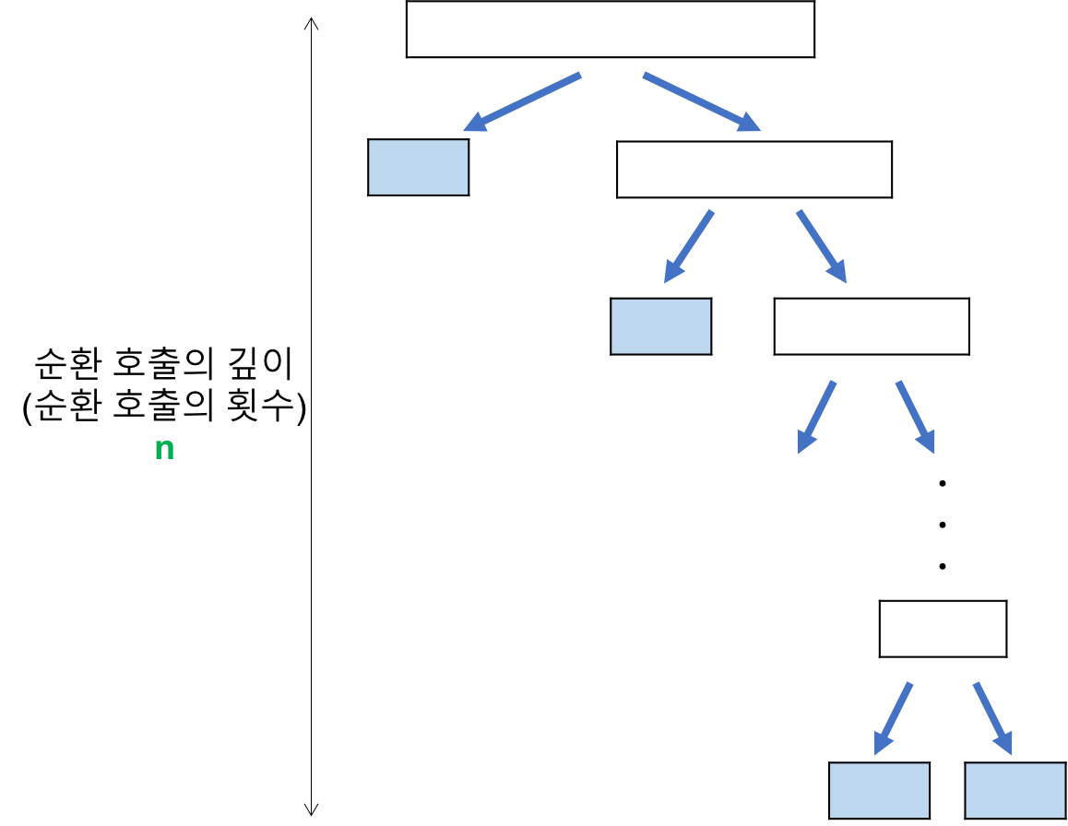
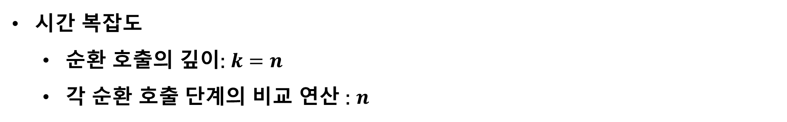

퀵 정렬 (Quick sort) 란?
시간 복잡도
순환 호출의 깊이: $k=n$
각 순환 호출 단계의 비교 연산 : $n$
$$O(n^{2})$$

